Slide 1
Хемій Роман Іванович ст. гр. ЗТ-22-1 кваліфікаційна робота бакалавра на тему:
І
Івано-Франківський національний технічний університет нафти і газу
Кафедра будівництва
“Розроблення технології складання та зварювання корпусу клапана”
Івано-Франківськ, 2026 р.

Slide 2
Метою роботи є розроблення технології складання та зварювання корпусу клапана.
Поставлена мета досягається шляхом вирішення наступних завдань:
1) аналізу конструкції зварного корпусу клапана та його технологічності;
2) обгрунованого вибору основного та допоміжного обладнання для виготовлення клапана;
3) розробити технологічний процес виготовлення корпусу клапана;
4) виконати компонування складальних та зварювальних установок для виготовлення зварного корпусу клапана.

Slide 3
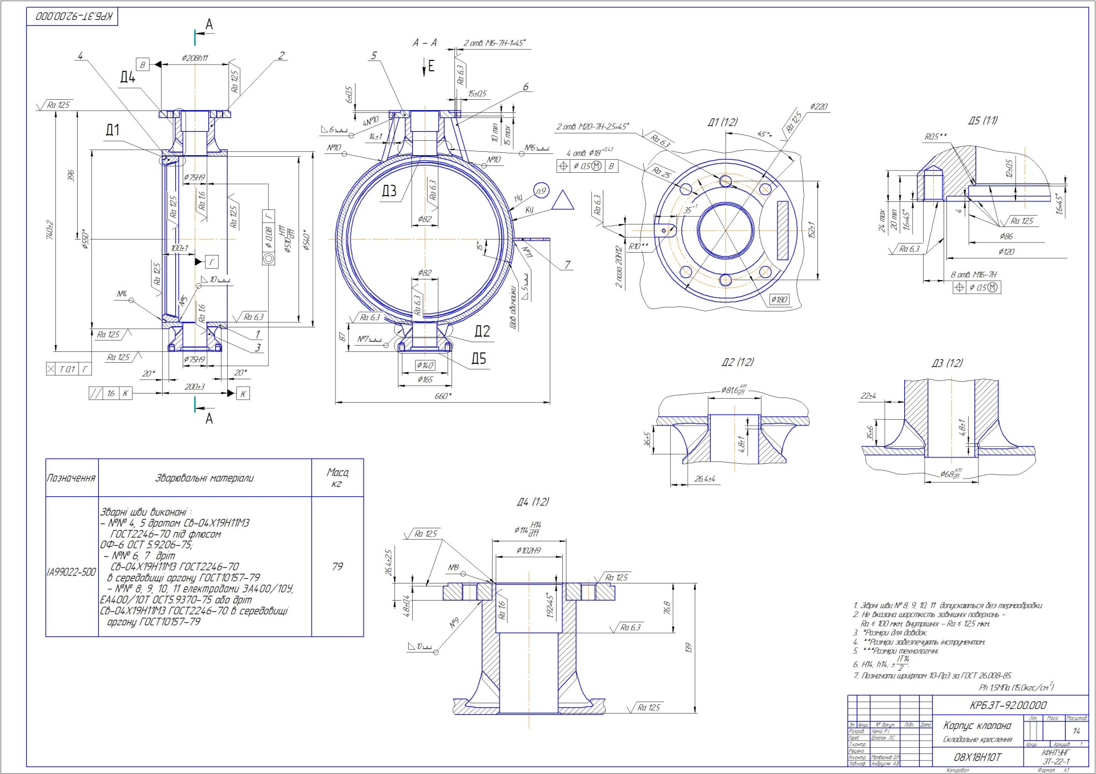
Загальний вигляд корпусу клапана

Slide 4
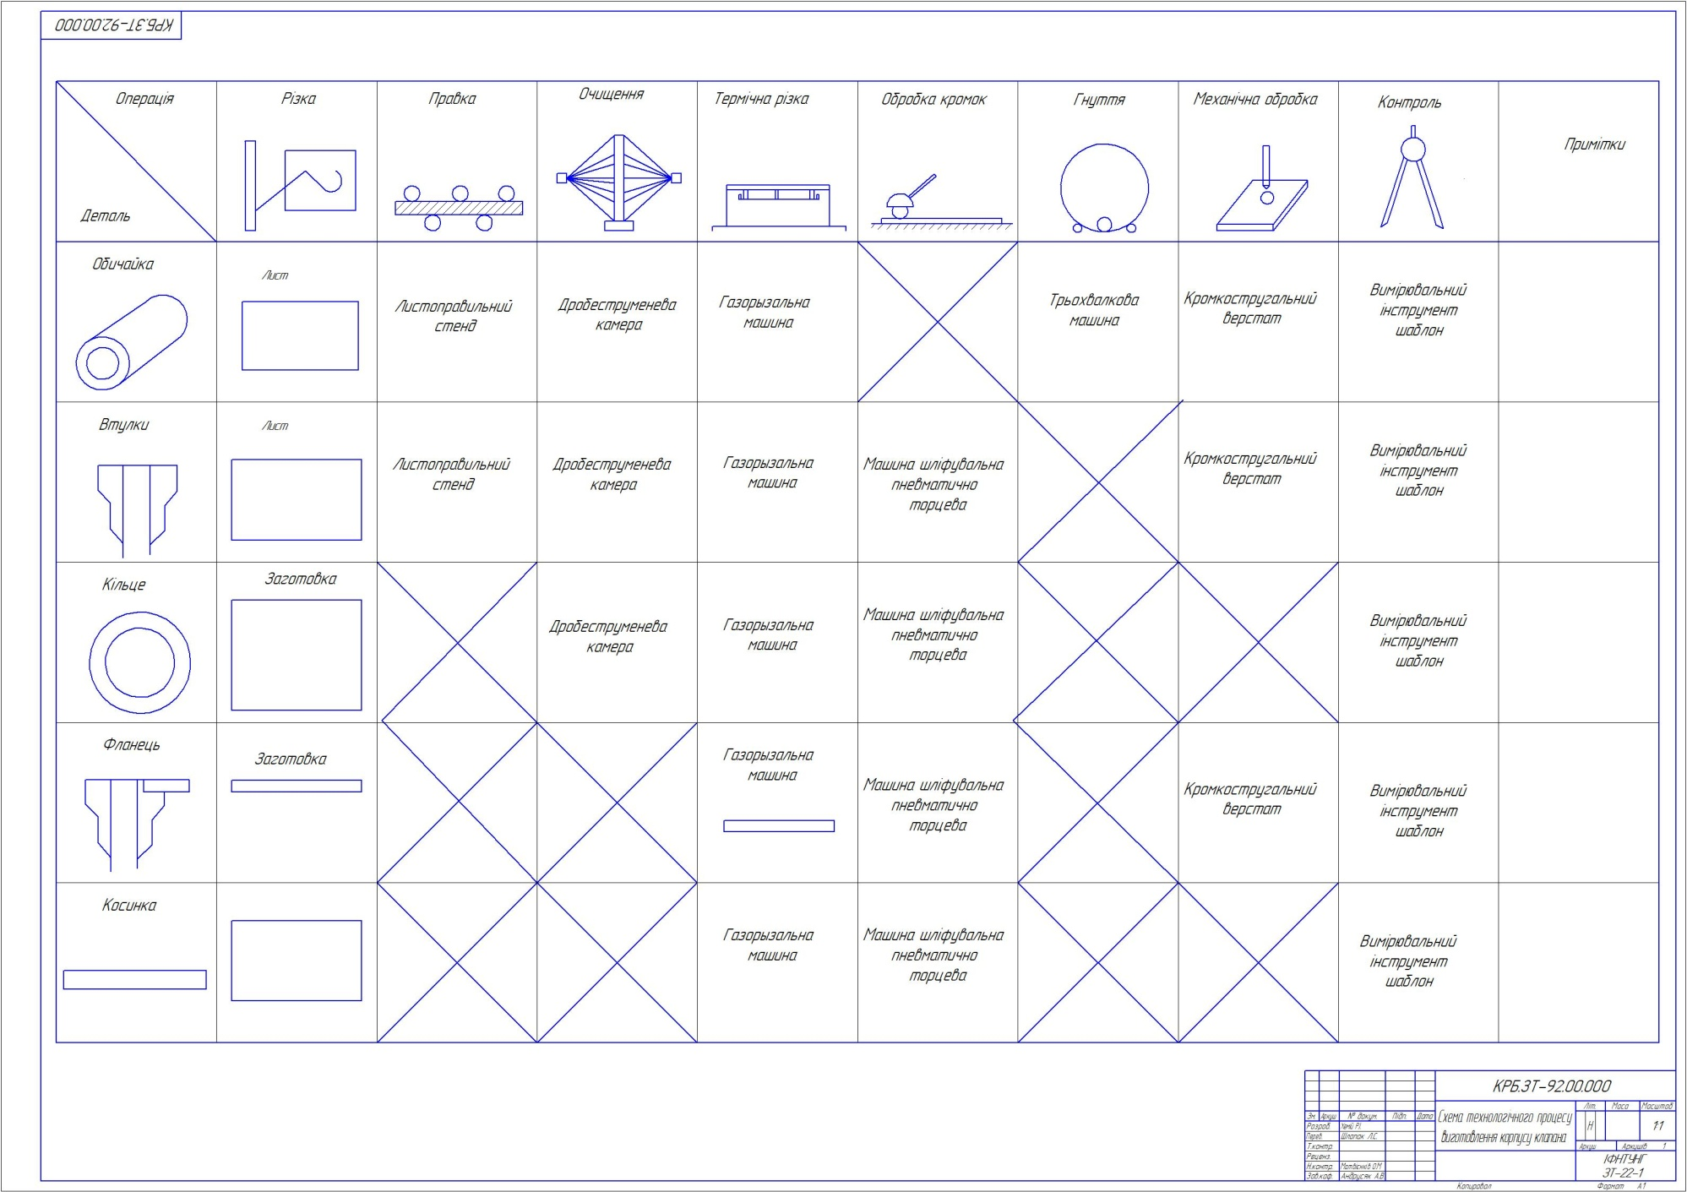
Технологічний процес корпусу клапана

Slide 5
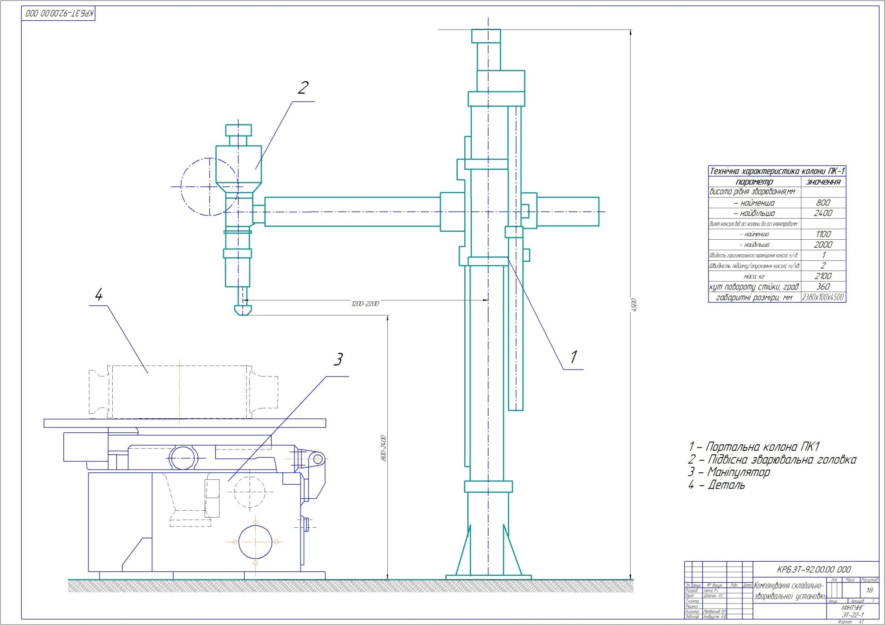
Компонування складально-зварювальної установки

Slide 6
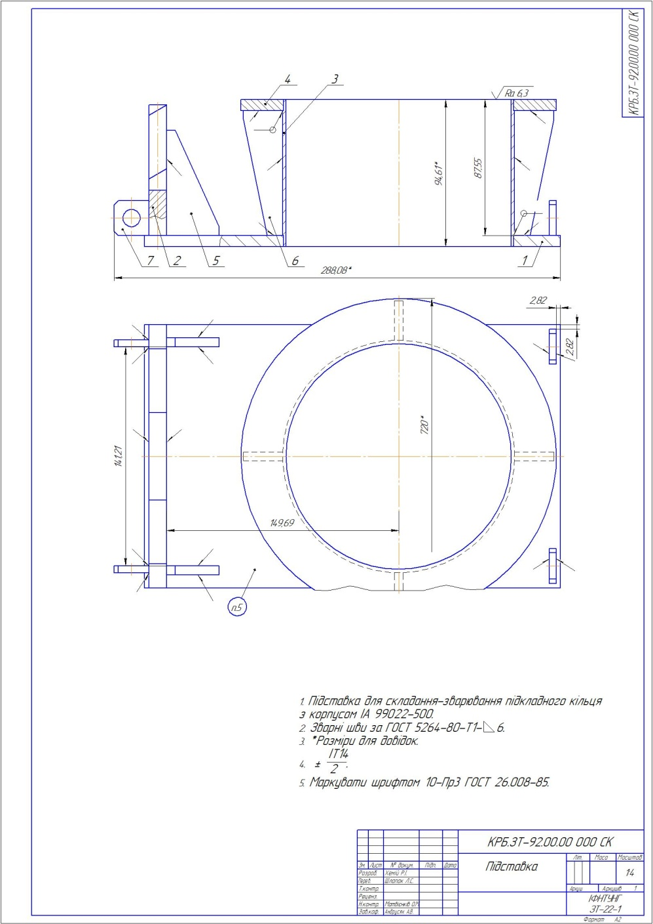
Підставка для складання підкладного кільця з корпусом клапана

Slide 7
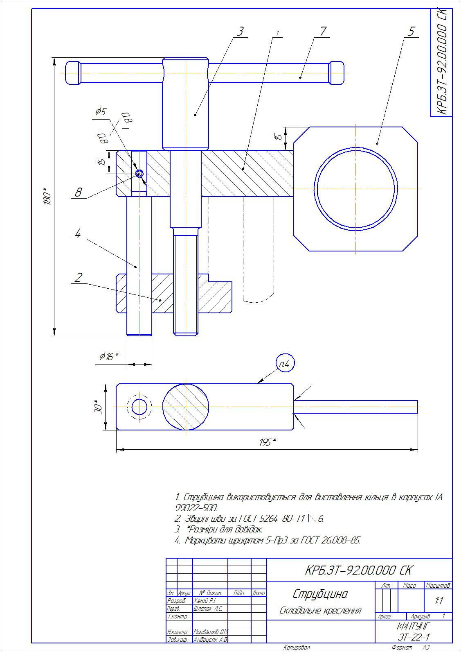
Струбцина для виставлення кільця у корпусі клапана

Slide 8
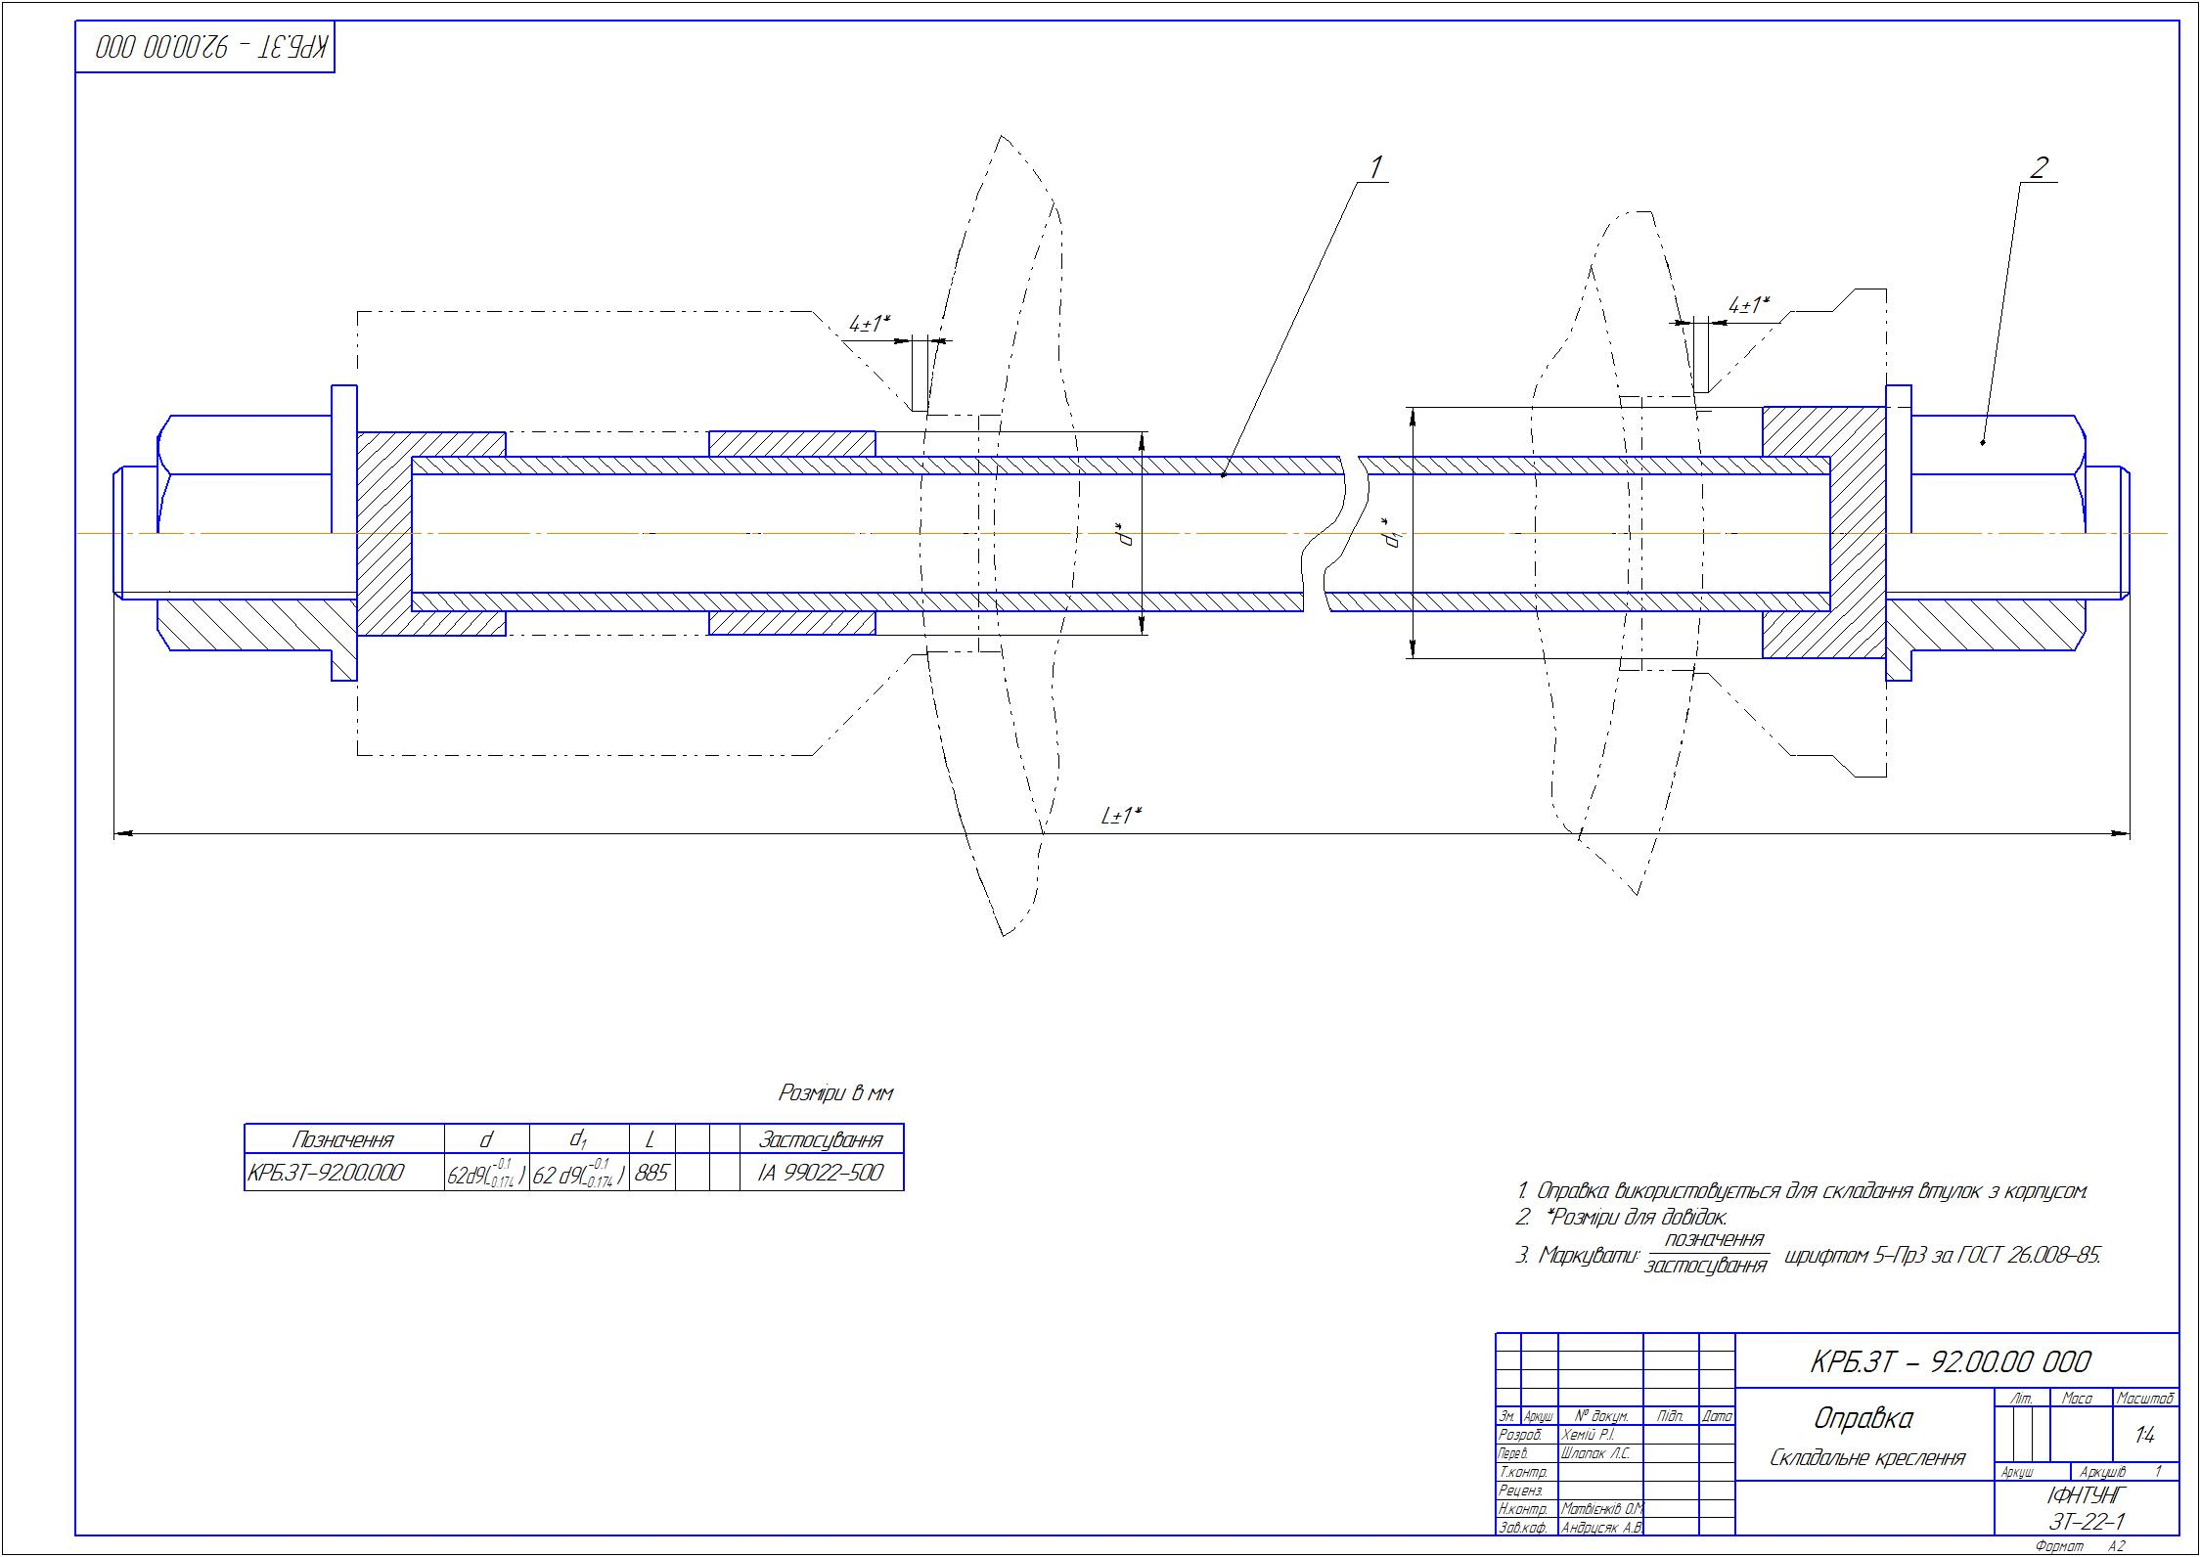
Оправка для складання втулок з корпусом

Slide 9
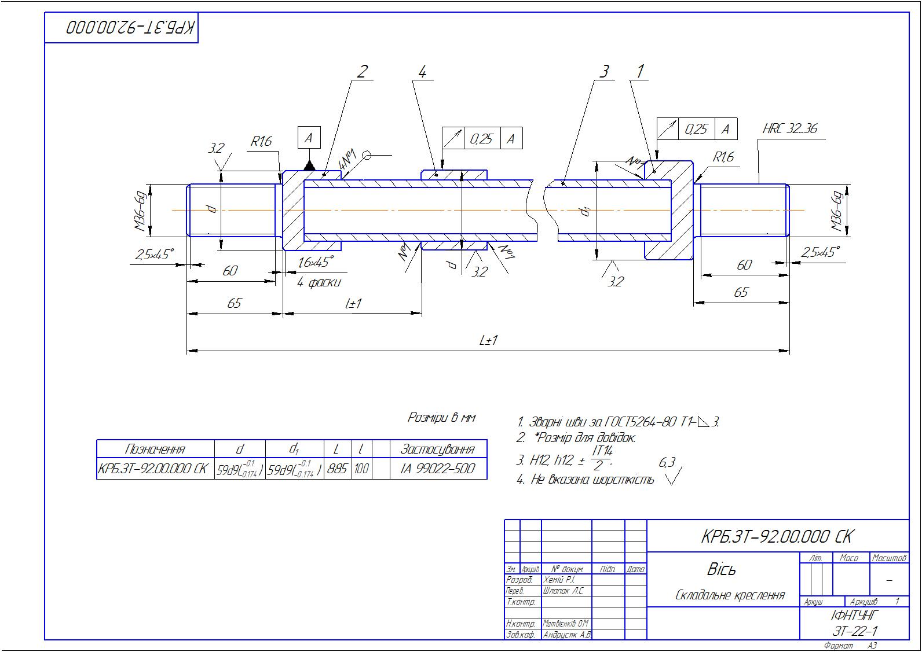
Вісь оправки

Slide 10
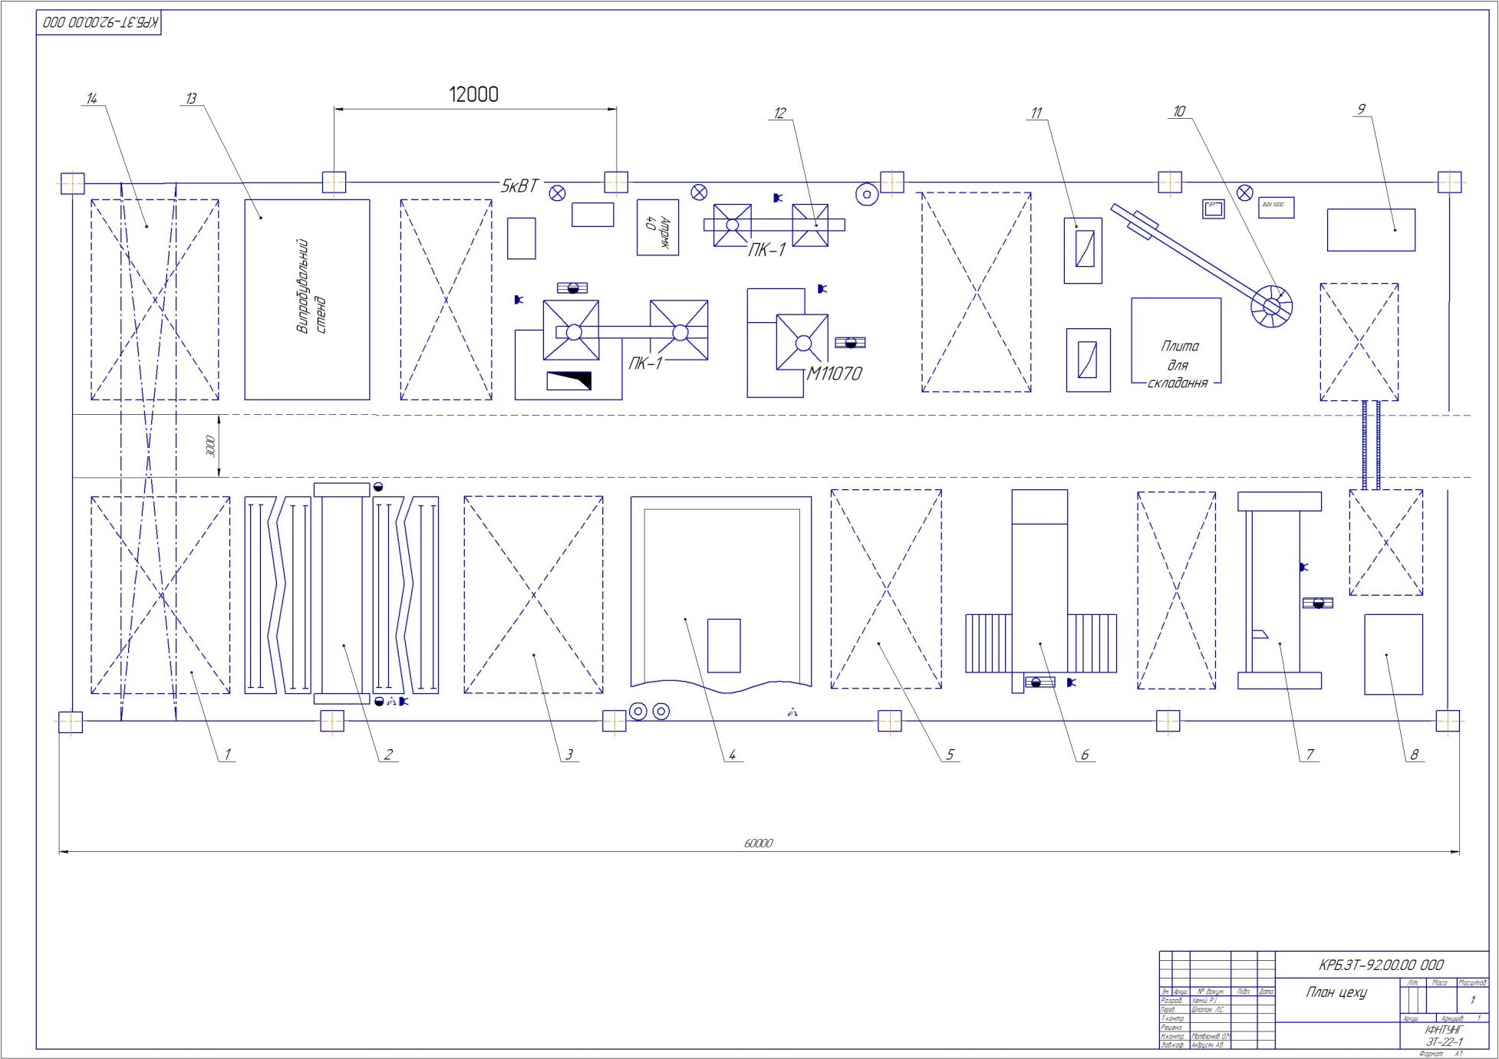
План дільниці цеху для виготовлення корпусу клапана

Slide 11
ВИСНОВКИ
У кваліфікаційній роботі розроблено обґрунтовану технологію зварювання корпусу клапана, що забезпечує високий рівень якості, надійності та експлуатаційної придатності виробу. У процесі розроблення враховано конструктивні особливості корпусу, умови його роботи під тиском, а також фізико-механічні та технологічні властивості матеріалу.
Обґрунтовано вибір способів зварювання, зварювальних матеріалів і режимів, які забезпечують формування якісних зварних з’єднань із мінімальним рівнем дефектності. Визначено раціональну послідовність складання та зварювання, що дозволяє знизити рівень залишкових напружень і деформацій. Запропоновано застосування багатошарового зварювання, симетричних схем накладання швів і технологічних прийомів, спрямованих на підвищення стабільності процесу.
Розглянуто вплив теплових факторів і встановлено доцільність контролю тепловкладення та умов охолодження для запобігання утворенню тріщин і забезпечення необхідної структури металу шва. Визначено, що застосування після зварювальної обробки (за потреби) сприяє зниженню залишкових напружень і підвищенню довговічності конструкції.

